Slide 1






Servicio Social
Periodo Enero / Julio 2024
Curso de Inducción
Facilitador Lic. David Murillo Martínez
Correo Institucional david.murillo@itstb.edu.mx

Slide 2
DEFINICIÓN Y OBJETIVO
¿Qué es el servicio social?
Se entiende por servicio social el trabajo de carácter temporal y obligatorio, que institucionalmente presten y ejecuten los estudiantes en beneficio de la sociedad.
Objetivos
Convertir esta prestación en un acto de reciprocidad para con la sociedad a través de los planes y programas del sector
público.
Contribuir a la formación académica y capacitación profesional del prestador del Servicio Social

Slide 3
Caracterización de Servicio Social
Los estudiantes de los Tecnológicos Nacionales de México prestarán el servicio social para cumplir con los 10 créditos del plan de estudio.
Cargarán durante la reinscripción la materia de Servicio Social.

Slide 4



¿DONDE SE PUEDE REALIZAR EL SERVICIO SOCIAL?
Escuelas
La presentación del Servicio Social puede realizarse en dependencias públicas, organismos privados que cuenten con programas de asistencia social y desarrollo comunitario establecidos en el Plan Nacional de Desarrollo.
Ayuntamientos
Sector Salud

Slide 5



¿DONDE SE PUEDE REALIZAR EL SERVICIO SOCIAL?
Los programas de S. S. podrán ser de educación para adultos, programas de contingencia, cuidado al medio ambiente y desarrollo sustentable, brigadas comunitarias, apoyo a la salud, promotores y/o instructores de actividades culturales, deportivas y cívicas, operación de programas especiales gubernamentales, programas establecidos específicamente por el Instituto Tecnológico que estén relacionados con las acciones antes mencionadas.

Slide 6



Políticas de Operación
Los estudiantes pueden prestar su servicio social una vez aprobado el 70% de los créditos del plan de estudio.
La duración del servicio social será de 500 horas.
El periodo debe ser no menor de 6 meses ni mayor de 2 años.
La evaluación será realizada por el responsable del programa de Servicio Social que asesoró y supervisó las actividades de la dependencia que reciba los beneficios de prestadores de servicio. En la evaluación se considera el nivel de desempeño y competencias alcanzadas de sentido de responsabilidad y de servicio.

Slide 7
Los datos de los créditos pueden ser obtenidos a través de la plataforma de SGI en la sección de Kardex
¿COMO SABER SI CUMPLO CON EL 70% DE AVANCE RETICULAR?
Verificar:
Total de créditos a cumplir de su retícula.
Total de créditos acreditados actualmente

Slide 8
Reglamento de Servicio Social
El proceso para iniciar el servicio social se ajustará a los siguientes puntos:
En el sitio web, el aspirante podrá consultar y descargar la inducción donde vienen los formatos, y requisitos para realizar este proceso.
Para empezar el proceso, el prestador deberá tramitar la carta de presentación y solicitud de servicio social, como mínimo 15 días hábiles antes del día en que se comienza el servicio social.
El prestador de servicio social deberá entregar su expediente completo teniendo como límite 20 días hábiles después que comienza el servicio social.

Slide 9
Reglamento de Servicio Social
El prestador de servicio social, deberá entregar los reportes de sus actividades cada dos meses, tomado como referencia la fecha de inicio del servicio social, teniendo como límite máximo 10 días hábiles después de su fecha de vencimiento si no obtendrá una sanción.
Cuando no se entregue un reporte bimestral, por más de 12 días hábiles posteriores a la fecha límite, sin avisar al encargado de Servicio Social, debe realizar los trámites respectivos para dar inicio a un nuevo periodo de servicio social.
Al concluir el periodo de prestación, el alumno contará con 10 días hábiles para entregar el reporte final y la carta de terminación del servicio. Después del periodo señalado, el servicio social quedará anulado, debiendo realizar los trámites respectivos para dar inicio a un nuevo periodo de prestación.

Slide 10
Reglamento de Servicio Social
2. Toda la documentación generada durante la prestación del servicio social será revisada y validada por el encargado de Servicio Social.
3. En caso de que las personas que firman la carta de presentación, los reportes bimestrales y/o la carta de terminación del servicio social cambien por cuestiones ajenas al prestador del servicio social, éste deberá elaborar, un oficio donde se reporta el nombre de las nuevas personas responsables, emitido por la empresa u organismo donde realiza el servicio social.
4. No se percibirá remuneración económica por la prestación del servicio social, salvo aquellas becas o apoyos económicos inscritos en programas específicos.
5. El prestador del servicio social, mientras sea alumno activo, estará cubierto por el seguro facultativo otorgado por la institución.

Slide 11
Obligaciones del Estudiante
Es el responsable de solicitar la realización del Servicio Social, considerando como primera opción el banco de programas autorizados y disponibles en el Departamento de Servicio Social y Residencias Profesionales.
Presenciar la inducción de Servicio Social convocado por el mismo Departamento, en el semestre previo al de prestación del S. S., como un requisito obligatorio para poder realizar su solicitud de prestación del mismo.
Entrega la carta de presentación al organismo o dependencia donde se realizará el Servicio Social emitida por la oficina de Servicio Social.
Hacer los trámites correspondientes y la entrega de los documentos en tiempo y forma.

Slide 12
Formatos y Documentos para Entregar
Solicitud de Servicio Social con una foto tamaño infantil digital a color. (Reciente)
Carta compromiso firmada por el alumno
Constancia del 70% de créditos o Kardex emitida por el Dpto. de Servicios Escolares. (Original)
Copia de la Constancia de Vigencia de Derechos IMSS dado de alta por el Instituto
Copia de la Carga Académica donde esté cargado el servicio social como materia
Copia de la carta de presentación emitida por la Oficina Servicio Social (Firmada y sellada de recibido)
Carta de aceptación original emitida por la dependencia donde realiza su Servicio social. (Debe llevar sus logos de la dependencia en el encabezado y pie de página )
Plan de trabajo firmado y sellado por la dependencia de visto bueno.
Los formatos actualizados se descargan de la página del Tecnológico https://principal.itstb.edu.mx/servicio-social/

Slide 13
Fechas de Entrega de Documentos
Tramitar Carta De Presentación 15 De Enero al 27 De Enero 2024
Entrega de Expediente Completo del 29 De Enero al 10 de Febrero 2024
Inicio de Servicio Social 15 de Enero 2024
Fecha de Termino de Servicio Social 15 de Julio 2024

Slide 14

Requisitos para tramitar la carta de presentación
Solicitud de Servicio Social con una foto tamaño infantil digital a color. (Reciente)
Kardex con el del 70% de créditos emitido por el Dpto. de Servicios Escolares. (Original)
Copia de la Constancia de Vigencia de Derechos IMSS dado de alta por el Instituto
Copia de la Carga Académica donde esté cargado el servicio social como materia

Slide 15
Programas Autorizados
Cuidado al Medio Ambiente y Desarrollo Sustentable
Promotores de Actividades Culturales, Deportivas y Cívicas
Apoyo a la Salud
Programas de Contingencia

Slide 16
Cuidado al Medio Ambiente y Desarrollo Sustentable
Objetivo General:
Promover la cultura del cuidado al medio ambiente a través de diversas actividades que favorezcan la preservación de los recursos naturales.
Actividades:
Platicas Ambientales
Reforestación
Cuidado de Áreas verdes
Creación de Pequeños Jardines Caseros
Recolección de materiales reciclables (Pet, Tapitas, Cartón
Creación de Compostas de Basura biodegradable

Slide 17
PROMOTORES DE ACTIVIDADES CULTURALES, DEPORTIVAS Y CÍVICAS
Objetivo General:
Promover la actividad física cultural y cívica en los jóvenes y alumnos de instituciones educativas y organizaciones públicas.
Actividades:
Promover la activación física.
Organizar torneos en las diferentes actividades deportivas.
Planeación, realización y participación en eventos culturales y cívicos

Slide 18
APOYO A LA SALUD
Objetivo General:
Brindar el apoyo al servicio medico dentro de las dependencias que cuenten con programas de salud.
Actividades:
Apoyo en programas de salud
Participación en brigadas comunitarias
Construcción de carteles alusivos a campañas de salud
Platicas a beneficiarios sobre el cuidado de su salud
Promoción de la planificación familiar y uso efectivo de métodos

Slide 19
PROGRAMAS DE CONTINGENCIA
Objetivo General:
Identificar, implementar y difundir las normas de seguridad, con la finalidad de promover y fomentar la cultura de la prevención de siniestros.
Actividades:
Investigar las normas de seguridad existentes
Identificar las normas aplicables.
Diseñar las señaléticas.
Implementación de medidas de protección civil.
Dar una plática informativa respecto a las normas a seguir en diversas contingencias

Slide 20
Documentos Para Liberar el Servicio Social
Un trabajo final (digital) que lleve el siguiente orden:
Hoja de Presentación firmada y sellada por la dependencia donde realizo el servicio.
Introducción
Desarrollo de Actividades
Resultados
Conclusión
Recomendaciones
Evidencias (fotografías mínimo 20)
Seis Hojas mínimo
El incumplimiento es motivo de CANCELACION

Slide 21


DISPOSICIONES GENERALES
El alumno deberá entregar en el tiempo y forma estipulado por la oficina de Servicio Social del ITSTB, su expediente para dar continuidad a su proceso.
El alumno deberá entregar 3 reportes bimestrales cada uno en su respetiva fecha de cada reporte, con sus respectivos formatos de evaluación de su servicio social, avalados por la dependencia donde la realiza. El incumplimiento de este requisito será motivo de BAJA.

Slide 22
VACANTES EXTERNOS
Dependencias | Dirección | No. De Alumnos que reciben
Centro De Salud Urbano De Tierra Blanca | Calle: Julio Martínez No 841 Col.Tierra Blanca el Viejo Tierra Blanca, Ver | 4
Asociación Civil Soy tu Reflejo | Calle Vicente Melchor Ocampo No. 305 Col. Centro Tierra Blanca. Ver. | 15
Instituto Municipal de la Juventud de Tierra Blanca | Calle Altamirano No 404 Col. Tierra Blanca el Viejo, Tierra Blanca Ver. | 5
Casa de Cultura Prof. Carlos Cruz Valenzuela | Av. Del soldado 614 Col. Centro Tierra Blanca Ver. | 8
Centro de Bachillerato Tecnológico Industrial y de Servicios N° 66 Clave: 30DCT0236O | Calle Clavería No.1408 Col. Hoja de Maiz Tierra Blanca Ver. | 3
Telebachillerato Colonia Cojinillo Clave: 30ETH0236I | Calle Isidro Muñoz No. 203 Col. Cojinillo Tierra Blanca Ver. | 4
Unidad De Medicina Familiar ISSSTE NO.3015000 | Calle Melchor Ocampo No 302 Col. Tierra Blanca el Viejo Tierra Blanca Ver. | 3
H. Ayuntamiento de San Miguel Soyaltepec | Calle Principal entre calle 7 y 8, San Miguel Soyaltepec Oaxaca | 5
Telebachillerato de Rodríguez Tejeda Clave: 30ETH0138H | Localidad de Rodríguez Tejeda Municipio de Tierra Blanca Ver. | 4

Slide 23
VACANTES EXTERNOS
Dependencias | Dirección | No. De Alumnos que reciben
H. Ayuntamiento de Acatlán de Pérez Figueroa | Calle Elvira G. Ordoñez Num 117 Col. Centro Acatlán de Pérez Figueroa Oaxaca | 6
DIF Municipal de Acatlán de Pérez Figueroa | Calle Elvira G. Ordoñez Num 149 Col. Centro Acatlán de Pérez Figueroa Oaxaca | 3
DIF Municipal De Tierra Blanca | Calle A Luis J. David No 4 Col. Roma Tierra Blanca, Ver. | 4
H. Ayuntamiento De Tierra Blanca | Calle Independencia Col. Centro, Tierra Blanca, Ver. | 7
Supervisión Escolar Primaria Zona 025 Clave: 30FIZ5025E | Calle: Agarista No 801 Col:Hoja de Maiz Tierra Blanca Ver. | 5
COBAO Plantel 16 Clave: 20ECB0016F | Calle Emiliano Zapata Col. Los Globos Localidad de Vicente Camalote Municipio de Acatlán de Pérez Figueroa Oaxaca | 4
Escuela Primaria Héroes de Nacozari Clave: 30DPR3895H Zona 066 | Calle Independencia Esq. Serdan Col. Centro, Tierra Blanca, Ver. | 2
Telebachillerato la Serenilla de Abajo Clave: 30ETH0855R | Calle Benito Juárez S/N C.P. 95204 Localidad de Serenilla de Abajo Tierra Blanca Ver. | 2
Jardín de Niños Francisco I. Madero Clave:30DJN0058A | Calle Constitucion, N°313, Esq. 20 de noviembre, Col. Centro Tierra Blanca Ver. | 3

Slide 24
VACANTES EXTERNOS
Dependencias | Dirección | No. De Alumnos que reciben
Escuela Primaria Bilingüe Ignacio Manuel Altamirano 20DPB0327N | Localidad de Nuevo Pescadito de Enmedio San Miguel Soyaltepec Oaxaca | 2
Instituto De Capacitación Para El Trabajo Del Estado De Veracruz Clave: 30EIC0001C | Calle 25 de Marzo Lote 8 S/N Col. Pemex Tierra Blanca Ver. | 3
Bio Pappel Tres Valles | Carr. la Tinaja CD Aleman KM. 66.5 Tres Valles Ver. | 3

Slide 25
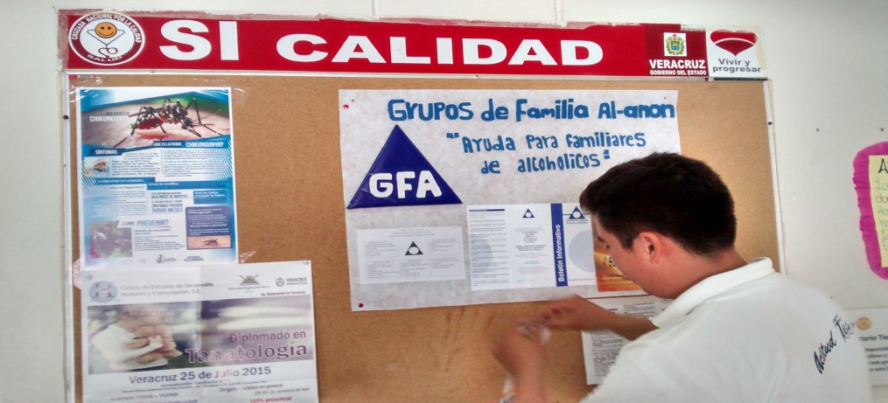
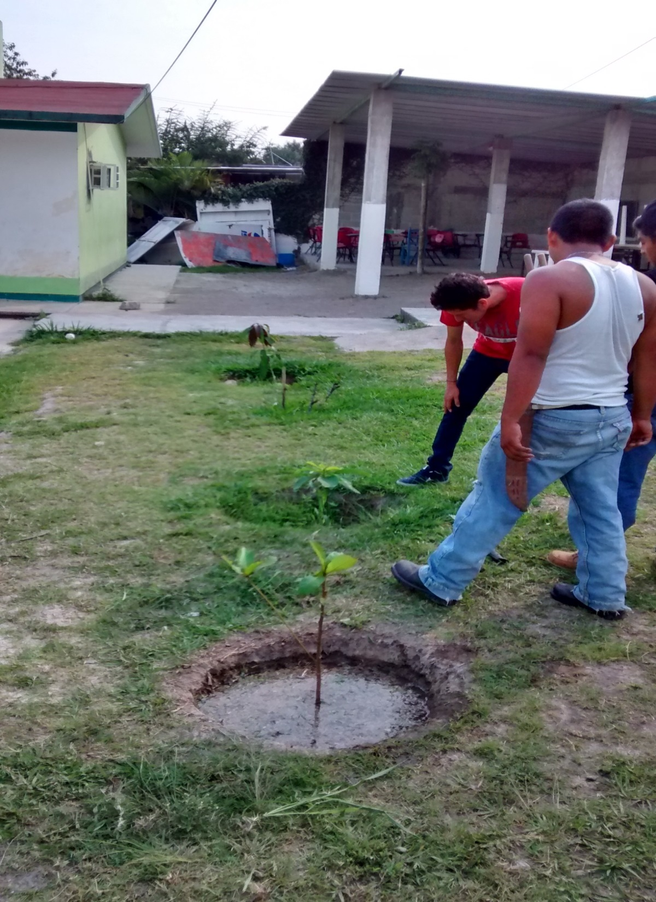
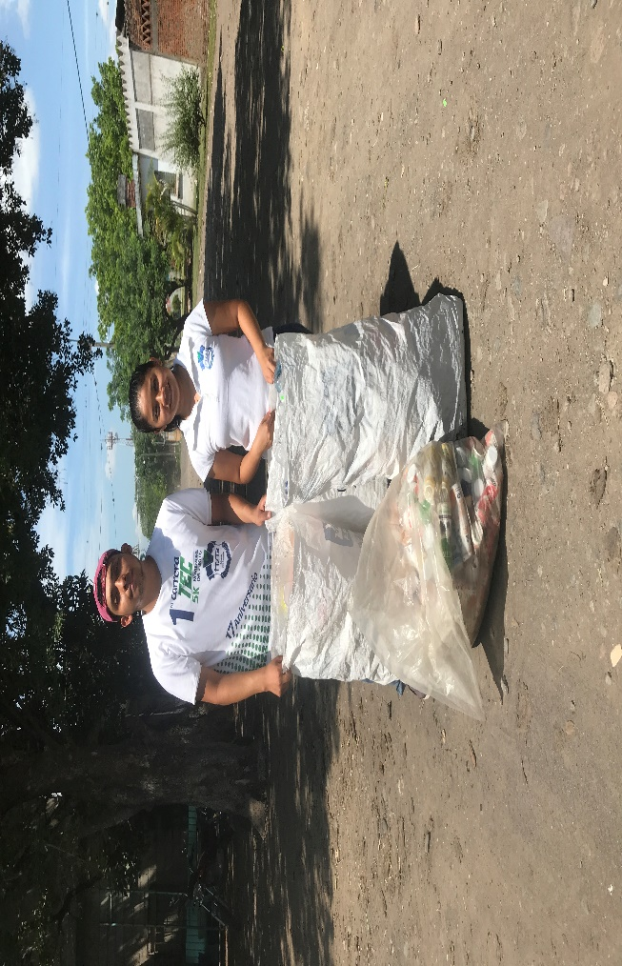

Slide 26
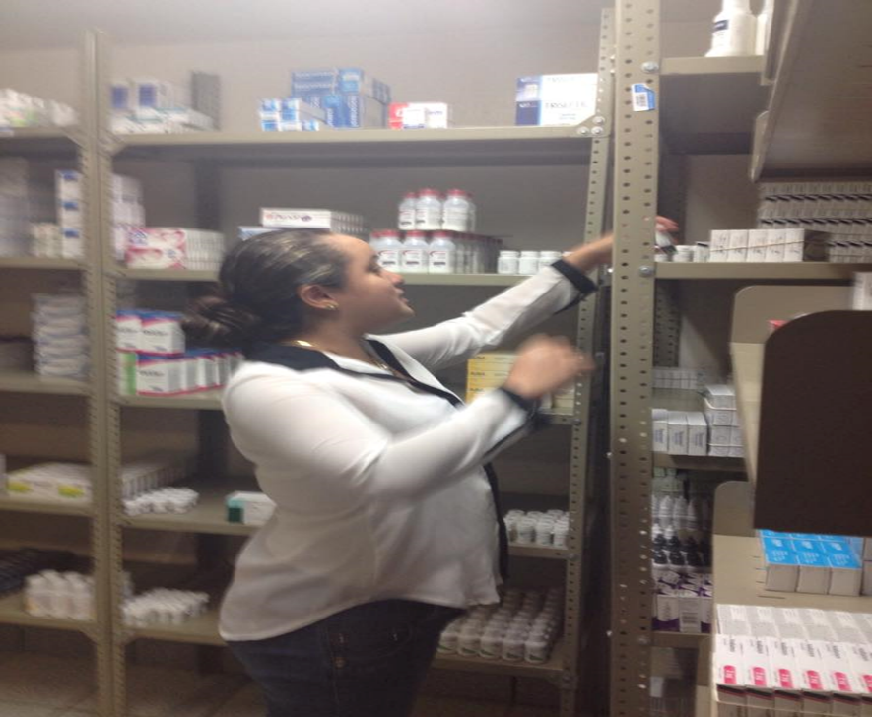
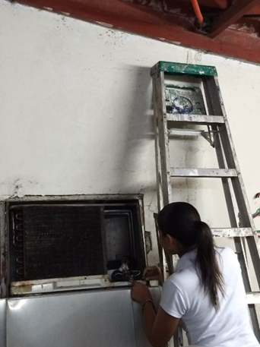
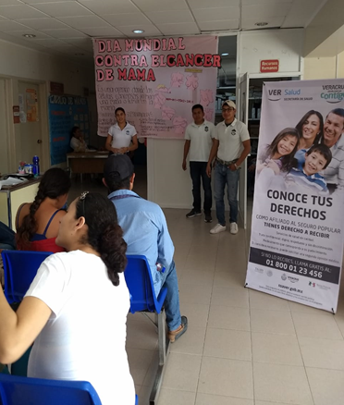

Slide 27
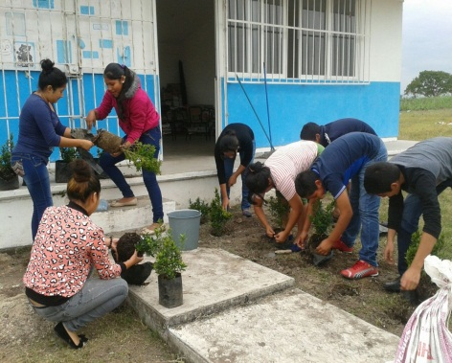
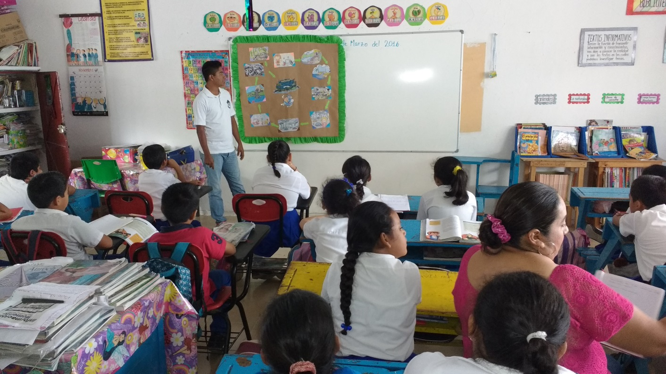
Desarrollo Sustentable

Slide 28
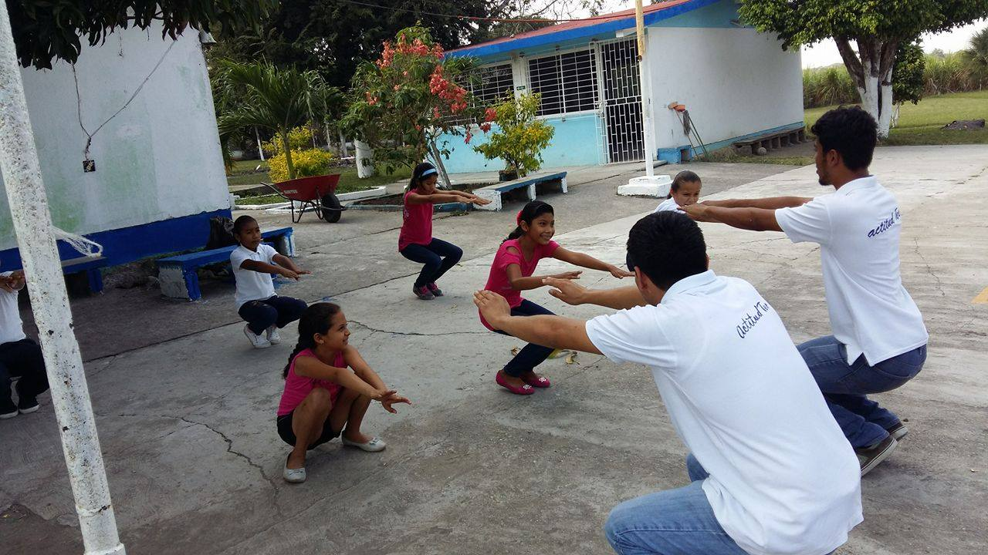
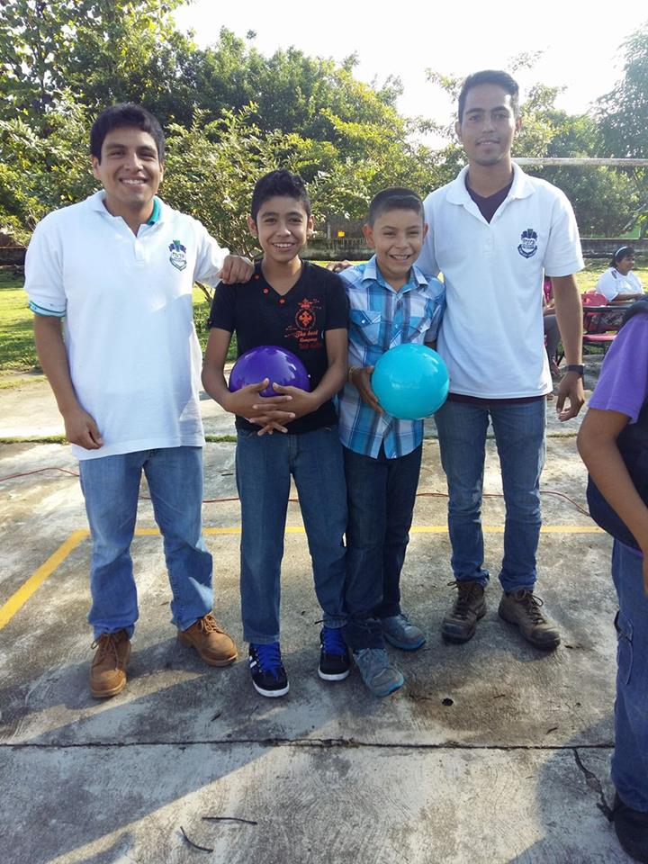
Promotor Deportivo

